Slide 1
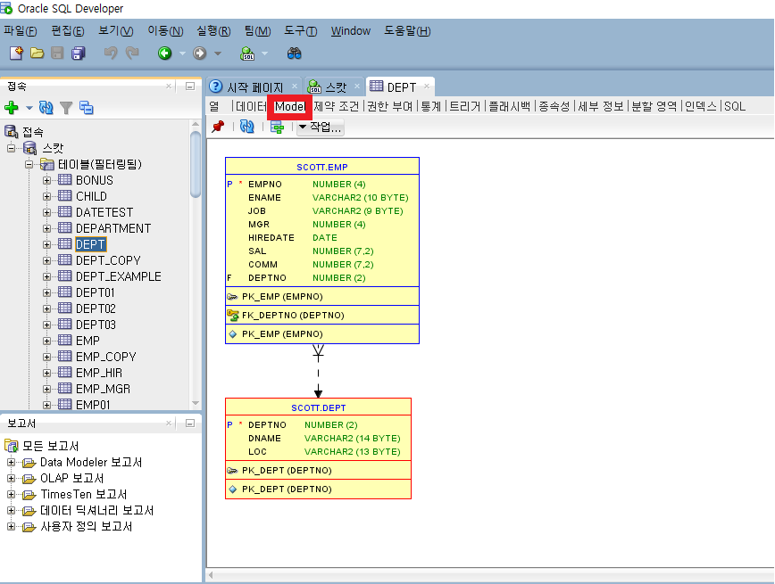
ERD 작성(테이블선택->Model탭 선택)

